Slide 2
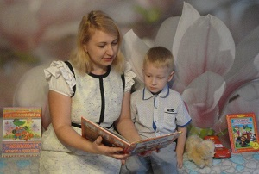
«ЧИТАЕМ ВМЕСТЕ С МАМОЙ»
Читаю я! Читаем мы!
Читаем с увлечением!
Читают все в моей семье!
Читают все в моей стране!
Да здравствует мир чтения!
Т. Бокова.

Slide 3
ЧИТАЮЩАЯ МАМА Всё начинается с семьи. Когда-то в детстве раннем Мне дверь открыла в книжный мир Читающая мама. Стихи с утра. В обед – рассказ, А на ночь – чудо-сказка. И наполнялся каждый раз Наш дом теплом и лаской. Я на коленках у неё Сидеть могла часами. За это чтение вдвоём Признательна я маме. Она дарила мне любовь, Прижав меня руками... Я вслушиваюсь вновь и вновь В любимый голос мамы.
Я помню тот волшебный звук,
Исполненный покоя,
И в хороводе чёрных букв
Рождался мир героев.
Он наши души тормошил
Сюжетами историй,
И мы смеялись от души
И плакали от горя...
И было ясно: хочешь стать
Успешной и великой –
«Читать» должно быть, как «дышать»,
Ведь жизнь пуста без книги.
И эта память детских лет
Во мне живёт упрямо,
Ведь мой читательский билет
Мне выписала мама.
Т. Бокова

Slide 4
Правовым основанием поддерживающего детское чтение через деятельность семьи, является:
1. Указ Президента Российской Федерации В. В. Путина от 1 июня 2012 года N 761 «О национальной стратегии действия в интересах детей РФ до 2017 года», а также государственные программы РФ «Развитие образования на 2013–2020 годы».
2. Указ Президента Российской Федерации В. В. Путина от 29 мая 2017 г. N 240 "Об объявлении в Российской Федерации Десятилетия детства". Объявить 2018-2027 годы в Российской Федерации “Десятилетием детства”.

Slide 5
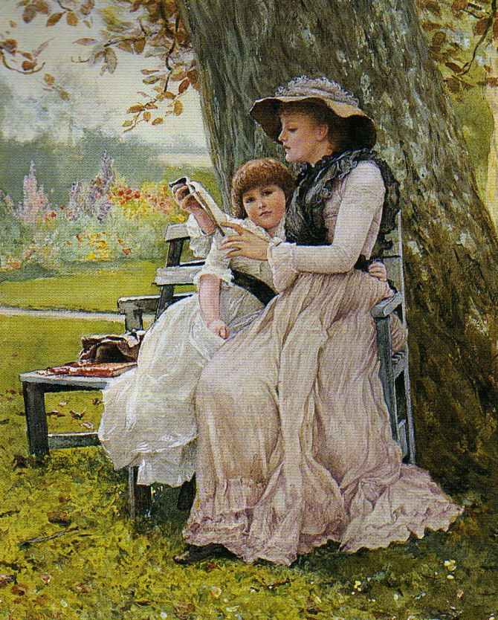
Из истории материнского чтения: «Никто и ничто не может иметь такого благотворного влияния на первоначальное образование юноши, как просвещённая мать». (Отчёт Министерства народного просвещения за 1859 г.). Традиция материнского чтения сложилась в России в XVIII веке, но её корни уходят в Древнюю Русь, когда была заложена одна из ведущих черт менталитета русского народа: признание матери истоком культуры ребёнка.

Slide 6
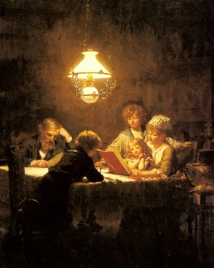
Для России отношение к книге
В течение долгого времени было знаковым понятием. В XIX веке было принято читать вслух. Авторы читали в салонах и литературных кружках только что написанные произведения, взрослые грамотные люди читали по вечерам, собравшимся вокруг домочадцам романы с продолжением, возлюбленные наедине читали друг другу стихи или что-то романтическое. Родители, гувернантки, школьные педагоги читали вслух детям. Россия переживает ответственный момент. Настало время, когда обществом всё более осознаётся необходимость защиты и поддержки детского чтения на государственном уровне.
Мировой опыт неопровержимо свидетельствует, что наибольшие успехи достигаются в тех странах, где проводится государственная политика в области чтения и где акцент в этой политике сделан на чтение детей и юношества.

Slide 7
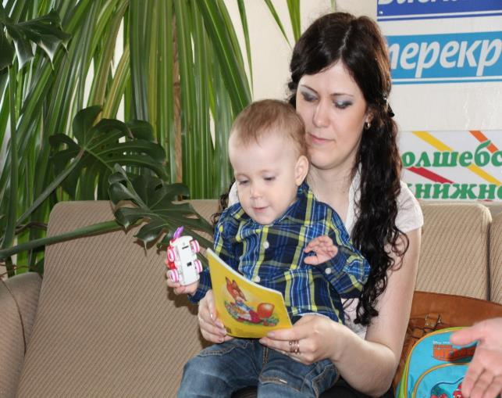
Материнское чтение относится к числу социально-культурных традиций России и к норме культуры воспитания в семье. Возрождение традиций материнского и семейного чтения – это ответ на социальные вызовы нашего времени, к числу которых относится утрата детьми в век Интернета мотивации к чтению книг, увеличение рисков в детской среде (интернет-зависимость, действия противоправной направленности, агрессия, наркомания и др.).

Slide 8
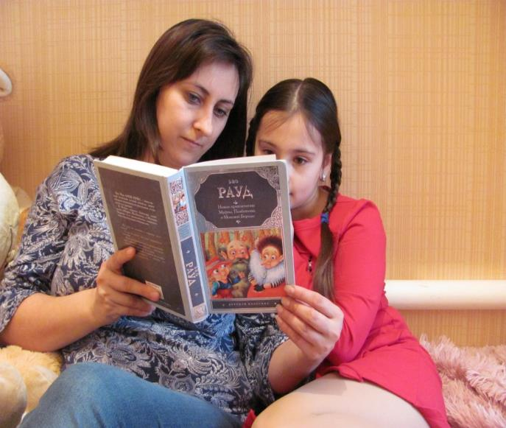
Книга в руках мамы – главная воспитательная сила, с которой ничто не сравнится. То, что открылось ребёнку со страниц книги, прочитанной ему мамой в раннем детстве, становится частью его, навечно ассоциируется с теплотой материнского голоса. Поэтому лучший способ наладить отношения с детьми, вырастить из них людей с чутким сердцем и отзывчивой душой – стать для них читающей мамой. Для того чтобы ребёнок читал, надо, чтобы рядом с ним был читающий родитель, а ещё лучше – читающий вместе с ребёнком родитель. Будут читать мамы – будут читать и дети!

Slide 9
Книги и чтение – только одно из средств в борьбе за возрождение российской духовности и формирование нравственного и культурного человека. Но именно они воздействуют на человека и развивают его всесторонне. Детское чтение называют сегодня главным резервом развития человеческого потенциала нации.

Slide 10
Важную роль в развитии семейного чтения играют детские и школьные библиотеки. Здесь ребёнок попадает в особый таинственный мир, в котором оживают герои любимых книг, совершаются самые невероятные события. Библиотека – это ступень читательского развития ребёнка: она даёт возможность приобщиться к систематическому чтению, научиться ориентироваться в книжном фонде, пользоваться каталогами и картотеками.
Библиотека как социальный институт
«БИБЛИОТЕКА» («bibliotheke» — «библион» — книга, «теке» — хранилище) – место, где хранятся книги.
Библиотека - один из древнейших культурных институтов.
Со времени своего возникновения до сегодняшних дней библиотека прошла сложный путь общественного развития: от обслуживания узких привилегированных кругов господ до удовлетворения общественных потребностей всего населения и превратилась в социальный институт, включающий информационные, культурные и образовательные компоненты .

Slide 11
Список книг для семейного чтения с детьми младшего школьного возраста
1. Андерсен Г.-Х. Сказки. – М.: Дрофа-Плюс, 2004.
2. Бажов П.П. Данило-мастер. Избранные сказы. // Сокровища русской сказки. – М.: ГИФ Рос. Книж. Собр., 1993.
3. Бианки В.В. Рассказы и сказки. – М.: Самовар, 2004.
4. Воронкова Л.Ф. Девочка из города. Повесть. – М.: Сов. Россия, 1982
5. Дуров В.Л. Мои звери. – М.: Эксмо, 2007.
6. Дурова Н.Ю. Мой дом на колёсах. – М.: Дрофа-Плюс, 2004.
7. Заходер Б. Любимые стихи. – М.: АСТ-Пресс, 1996.
8. Кнорре Ф.Ф. Солёный пёс. Рассказ. – М.: Детская литература, 1981.
9. Михалков С. Любимые стихи. – М.: АСТ, 2015.

Slide 12
10. Носов Н. Мишкина каша. Повести и рассказы. – М.: Эксмо, 2005. 11. Пушкин А.С. Сказки. – М.: Эксмо, 2006.
12. Рассказы о русских святых. Пересказ А.Н. Бахметевой. – М.: Дрофа-Плюс, 2005.
13. Русские поэты – детям. – М.: Дрофа-Плюс, 2005.
14. Стихи и рассказы о дружбе / С. Михалков, А. Барто, Э. Успенский и др. – М.: АСТ, 2015.
15. 100 загадок – 100 отгадок / С. Маршак, К. Чуковский. – М.: АСТ, 2015.
16. Усачёв А. Правила дорожного движения для будущих водителей и их родителей. – М.: Самовар, 2014.
17. Успенский Э. Сказочные повести и стихи. – М.: Астрель, 2004.
18. Юдин Г.Н. Спасённая душа: Рассказы, сказки, притчи. – М.: Дрофа, 2001.

Slide 13
В заключение я хочу привести слова великого библиотековеда Николая Александровича Рубакина:

Slide 14
Спасибо за внимание !
* Виртуальная выставка подготовлена: Садыковой Надеждой Николаевной, библиотекарем МЛШ.

